Slide 1


数学实验与数学软件
第四课：MATLAB符号计算（三）
李嘉
中山大学数学学院
教师微信号：Recksic
课程邮箱：sysumatlab@163.com

Slide 2
MATLAB的符号限制性假设
MATLAB借助sym或syms定义符号变量时，启动MuPAD引擎并启动一个专供MuPAD使用的内存工作空间执行符号运算
MATLAB内存空间只保存该符号变量和计算结果。该定义变量的限定性假设（assumption）被保存在MuPAD的内存空间。
若变量不带限定性假设，则MuPAD默认为复数。
sym('a','positive') 或 syms a positive可定义个一个正实数变量
已定义符号变量可用函数assume(a,'positive') 更改限制性假设

Slide 3
MATLAB的符号限制性假设-例2.1-6
assumptions(x) 可查看变量x的当前限制性假设
clear all 或 syms a clears 可清除全部或符号变量a的限制性假设
【例2.1-6】
clear all
syms x
f=x^3+475*x/100+5/2;
r=solve(f,x) %求解f=0在复数域的所有根
r =
-1/2
1/4 - (79^(1/2)*1i)/4
(79^(1/2)*1i)/4 + 1/4

Slide 4
MATLAB的符号限制性假设-例2.1-6
【例2.1-6】
assumptions(x) %ans = [ empty sym ]
assume(x,'real') %
r21=solve(f,x) %仅计算实根 r21 = -1/2
syms x clears %新版推荐用clears而不是clear
assume(imag(x)==0) %限制虚部为0是等价的
r22=solve(f,x) r22 = -1/2
disp(assumptions(x)) %imag(x) == 0
syms x clears
assume(real(x)>0) %实部大于0
r3=solve(f,x) %
r3 = 1/4 - (79^(1/2)*1i)/4
(79^(1/2)*1i)/4 + ¼
assumeAlso(imag(x)>0)
r4=solve(f,x) %实部虚部都大于0
r4 = (79^(1/2)*1i)/4 + 1/4

Slide 5
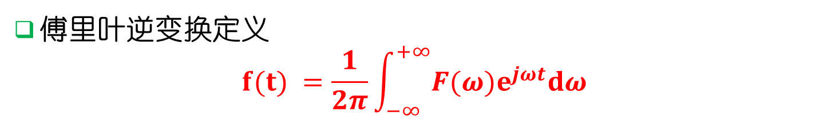
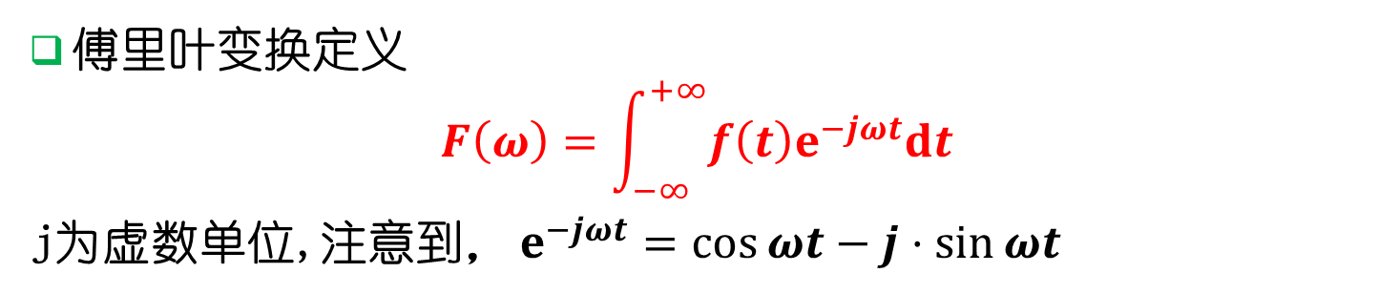
复习-傅里叶变换
傅里叶变换定义
$$F\left(ω\right)=\int_{−∞}^{+∞}{f\left(t\right)e^{−jωt}dt}$$
j为虚数单位,注意到， $e^{−jωt}=\cos{ωt}−j⋅\sin{ωt}$
傅里叶逆变换定义
$$f(t) =\frac{1}{2π}\int_{−∞}^{+∞}{F(ω)e^{jωt}dω}$$
函数fourier(ft,t,w) 时间域变量t，频率域变量w
函数ifourier(ft,w,t) 频率域变量w,时间域变量t

Slide 6
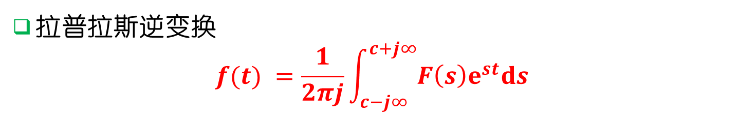
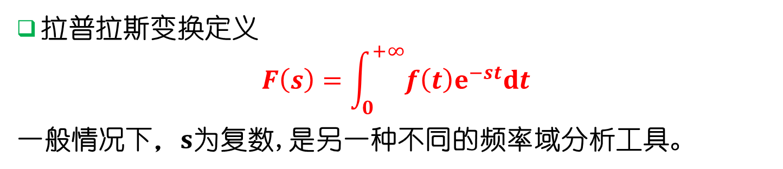
拉普拉斯变换
拉普拉斯变换定义
$$F\left(s\right)=\int_{0}^{+∞}{f\left(t\right)e^{−st}dt}$$
一般情况下，$s$为复数,是另一种不同的频率域分析工具。
拉普拉斯逆变换
$$f(t) =\frac{1}{2πj}\int_{c−j∞}^{c+j∞}{F\left(s\right)e^{st}ds}$$
可以直接使用积分函数int完成拉普拉斯变换与逆变换
函数laplace(ft,t,s) 时间域变量t，频率域变量s
函数ilaplace(Fs,s,t) 频率域变量s,时间域变量t

Slide 7
例2.5-4
syms t s a b
f1=exp(-a*t)*sin(b*t) % f1 = exp(-a*t)*sin(b*t)
F1=laplace(f1,t,s) % F1 =b/((a + s)^2 + b^2)
syms a clears %后面clear表示，此时a可以为任意复数
f2=heaviside(t-a) % f2 = heaviside(t - a)
F2=laplace(f2,t,s)
F2 = laplace(heaviside(t - a), t, s) %无显式符号表达
syms a positive % a为正实数符号变量
F3=laplace(f2) %F3 = exp(-a*s)/s %有显式符号表达
f4=dirac(t-b); %
F4=laplace(f4,t,s) %根据b的符号得到0或某个exp值
F4 = piecewise([b < 0, 0], [0 <= b, exp(-b*s)])

Slide 8
例2.5-4
f5=dirac(t-a); %a此时仍然限定为正实数
F5=laplace(f5,t,s) %F5 = exp(-a*s)
ft_F5=ilaplace(F5,s,t) % ft_F5 = dirac(a - t)
n=sym('n','clear'); %
F6=laplace(t^n,t,s) %结果需n>-1
F6 =
piecewise([-1 < real(n), gamma(n + 1)/s^(n + 1)])
n=sym('n','positive'); %n限制为正实数
F6=laplace(t^n,t,s) %
F6 =
gamma(n + 1)/s^(n + 1)

Slide 9
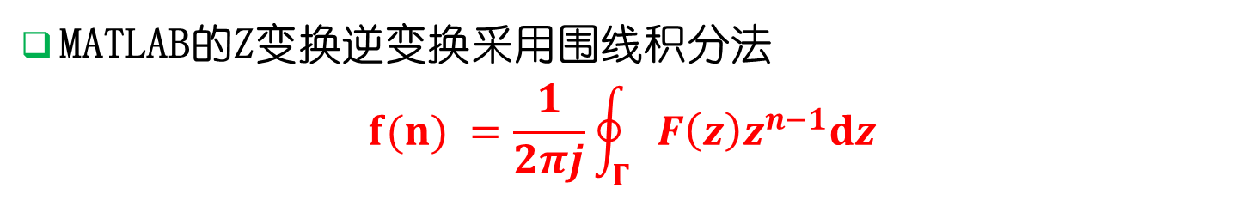
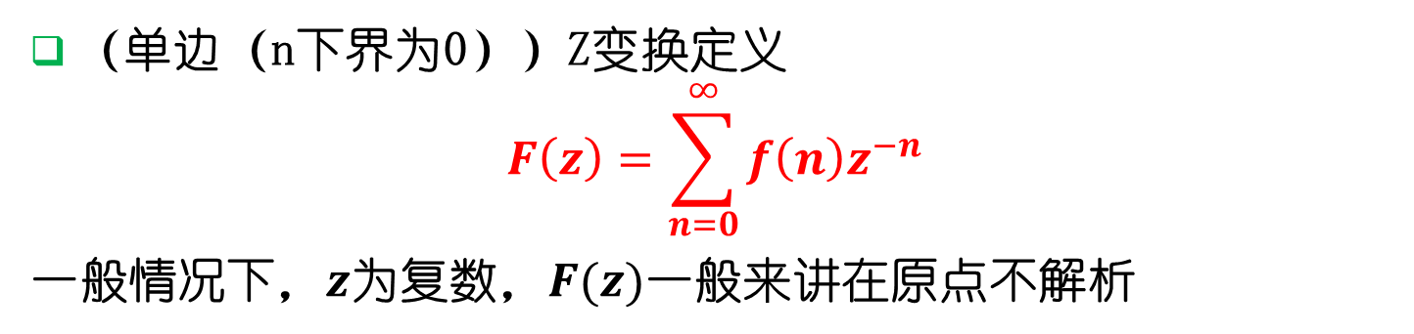
Z变换
（单边（n下界为0））Z变换定义
$$F\left(z\right)=\sum_{n=0}^{∞}{f\left(n\right)z^{−n}}$$
一般情况下，$z$为复数，$F(z)$一般来讲在原点不解析
MATLAB的Z变换逆变换采用围线积分法
$$f(n) =\frac{1}{2πj}\oint_{Γ}{F\left(z\right)z^{n−1}dz}$$
Z变换描述了离散序列的复数频率域信息（对应，傅、拉变换描述连续型函数的复频率信息）,可以将差分方程转化为代数方程。（对应，傅、拉变换把微分方程转化为代数方程）
函数ztrans(fn,n,z) 时间域变量n，频率域变量z
函数iztrans(FZ,z,n) 频率域变量z,时间域变量n

Slide 10
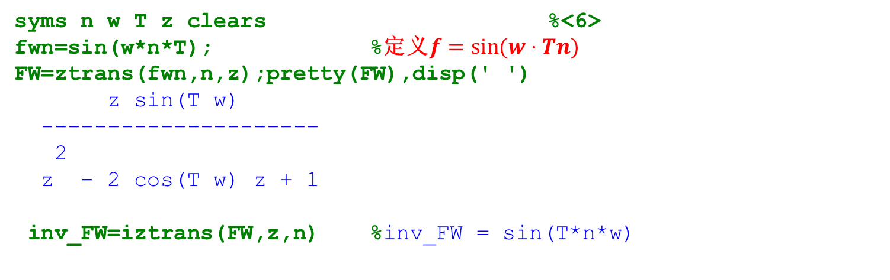
例2.5-5
clear
syms n z clears
gn=6*(1-(1/2)^n) %gn称为时间序列 gn = 6 - 6*(1/2)^n
G=ztrans(gn,n,z); %
pretty(G) %
6 z 6 z
----- - -----
z - 1 1
z - -
2
syms n w T z clears %<6>
fwn=sin(w*n*T); %定义$f=\sin{(w⋅Tn)}$
FW=ztrans(fwn,n,z);pretty(FW),disp(' ')
z sin(T w)
---------------------
2
z - 2 cos(T w) z + 1
inv_FW=iztrans(FW,z,n) %inv_FW = sin(T*n*w)

Slide 11
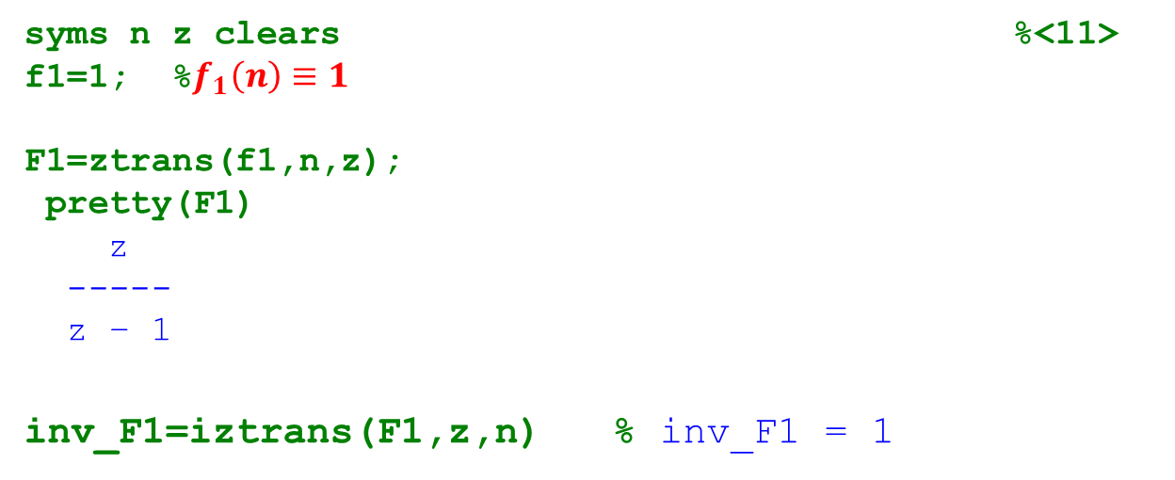
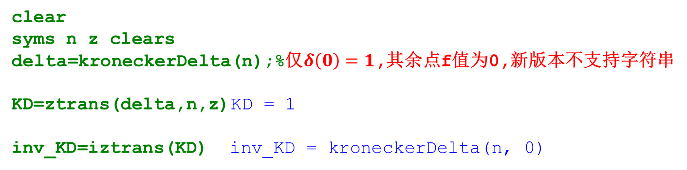
例2.5-5
syms n z clears %<11>
f1=1; %$f_{1}\left(n\right)≡1$
F1=ztrans(f1,n,z);
pretty(F1)
z
-----
z – 1
inv_F1=iztrans(F1,z,n) % inv_F1 = 1
clear
syms n z clears
delta=kroneckerDelta(n);%仅$δ\left(0\right)=1$,其余点f值为0,新版本不支持字符串
KD=ztrans(delta,n,z) KD = 1
inv_KD=iztrans(KD) inv_KD = kroneckerDelta(n, 0)

Slide 12
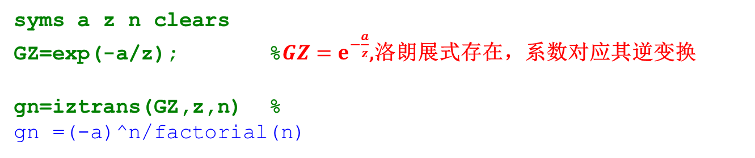
例2.5-5
syms n z f(n) clears
syms k positive
assumeAlso(k,'integer') %这两句表明假设k为正整数
fd=f(n)*kroneckerDelta(n-k); %仅fd(k)=f(k),其余为0
FD=ztrans(fd,n,z) FD = f(k)/z^k
inv_FD=iztrans(FD,z,n)
inv_FD = f(k)*kroneckerDelta(k - n, 0)
syms a z n clears
GZ=exp(-a/z); %$GZ=e^{−\frac{a}{z}}$,洛朗展式存在，系数对应其逆变换
gn=iztrans(GZ,z,n) %
gn =(-a)^n/factorial(n)

Slide 13
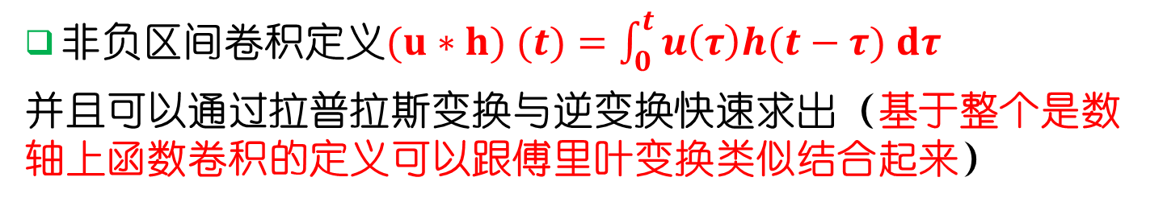
符号卷积-例2.5-6
非负区间卷积定义$(u∗h) (t)=\int_{0}^{t}{u\left(τ\right)h(t−τ) dτ}$
并且可以通过拉普拉斯变换与逆变换快速求出（基于整个是数轴上函数卷积的定义可以跟傅里叶变换类似结合起来）
clear all %U(t)为Heaviside函数，因为t<0的分析无意义
syms T t tao s
ut=exp(-t); ht=exp(-t/T)/T;%
uh_tao=subs(ut,t,tao)*subs(ht,t,t-tao); %
yt1=int(uh_tao,tao,0,t)% 直接法计算
yt1 = -(exp(-t) - exp(-t/T))/(T - 1)
yt21=ilaplace(laplace(ut,t,s)*laplace(ht,t,s),s,t)
yt22=collect(yt21,(T-1)) %间接法结果合并同类项
yt21 = exp(-t/T)/(T - 1) - exp(-t)/(T - 1)
yt22 = (exp(-t/T) - exp(-t))/(T - 1)

Slide 14
符号矩阵分析与计算(数值矩阵通用)
det(A) 计算A的行列式
diag(A) 取A对角元构成向量或利用向量A生成对角阵
expm(A) 计算A的指数矩阵，需将A特征值取指数复原
inv(A) 计算A的逆矩阵
rank(A) 计算A的秩
tril(A) 将A化为下三角矩阵（其余元素变为0）
[V D]=eig(A) 计算A的特征值保存到D，特征向量保存到V
[V J]=jordan(A) 计算A的jordan分解，AV=VJ（课本错了）
[U S V]=svd(A) 计算A的奇异值分解,A=USV’
[L U]=lu(A) 计算A的LU分解，A=LU
[Q R]=qr(A) 计算A的QR分解,A=QR

Slide 15
例2.6-1
A=sym('A%d%d',[2,2]) %定义无具体值的符号型2X2矩阵的格式
A =
[ A11, A12]
[ A21, A22]
nA=ndims(A) %矩阵为2维矩阵（数组） nA = 2
SA=size(A) %矩阵的大小（规模） SA = 2 2
DA=det(A) DA = A11*A22 - A12*A21
IA=inv(A)
IA = [ A22/(A11*A22 - A12*A21), -A12/(A11*A22 - A12*A21)]
[ -A21/(A11*A22 - A12*A21), A11/(A11*A22 - A12*A21)]
SIA=subexpr(IA,'ID') %公子式简化（克拉默法则都要除行列式）
ID = 1/(A11*A22 - A12*A21)
SIA = [ A22*ID, -A12*ID]
[ -A21*ID, A11*ID]

Slide 16
例2.6-1,2
EA=subexpr(eig(A),'D') %仅一个返回值时，eig将返回特征值
D = (A11^2 - 2*A11*A22 + A22^2 + 4*A12*A21)^(1/2)
EA = A11/2 + A22/2 - D/2
A11/2 + A22/2 + D/2
syms t
A=sym([sqrt(3)/2,1/2;1/2,sqrt(3)/2])
A = [ 3^(1/2)/2, 1/2]
[ 1/2, 3^(1/2)/2]
G=[cos(t),-sin(t);sin(t),cos(t)]; %t的取值暂未给定
GA=G*A
GA =
[(3^(1/2)*cos(t))/2 - sin(t)/2, cos(t)/2 - (3^(1/2)*sin(t))/2]
[cos(t)/2 + (3^(1/2)*sin(t))/2, sin(t)/2 + (3^(1/2)*cos(t))/2]

Slide 17
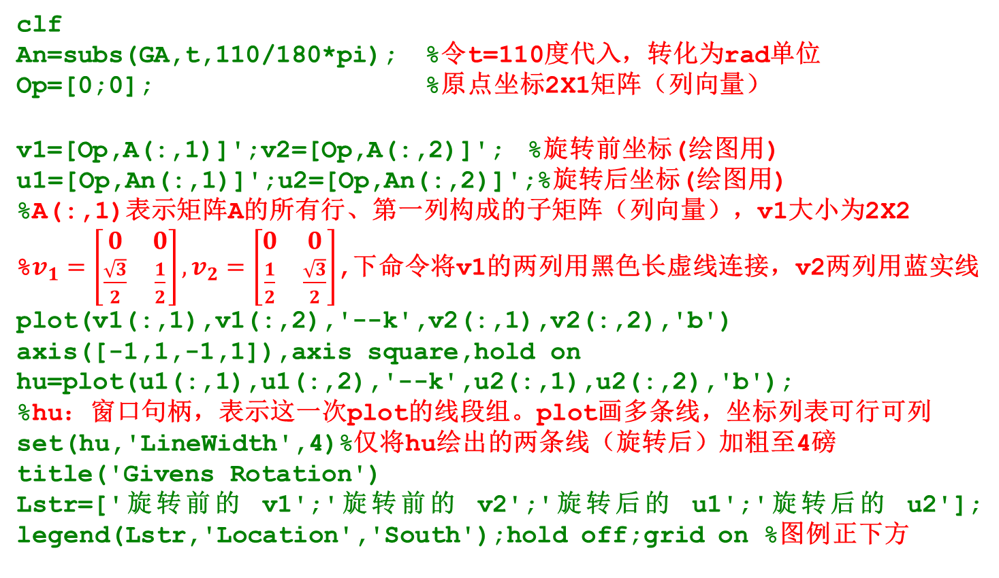
例2.6-2
clf
An=subs(GA,t,110/180*pi); %令t=110度代入，转化为rad单位
Op=[0;0]; %原点坐标2X1矩阵（列向量）
v1=[Op,A(:,1)]';v2=[Op,A(:,2)]'; %旋转前坐标(绘图用)
u1=[Op,An(:,1)]';u2=[Op,An(:,2)]';%旋转后坐标(绘图用)
%A(:,1)表示矩阵A的所有行、第一列构成的子矩阵（列向量），v1大小为2X2
%$v_{1}=\left[\begin{matrix}0 & 0 \\ \frac{\sqrt{3}}{2} & \frac{1}{2}\end{matrix}\right],v_{2}=\left[\begin{matrix}0 & 0 \\ \frac{1}{2} & \frac{\sqrt{3}}{2}\end{matrix}\right]$,下命令将v1的两列用黑色长虚线连接，v2两列用蓝实线
plot(v1(:,1),v1(:,2),'--k',v2(:,1),v2(:,2),'b')
axis([-1,1,-1,1]),axis square,hold on
hu=plot(u1(:,1),u1(:,2),'--k',u2(:,1),u2(:,2),'b');
%hu：窗口句柄，表示这一次plot的线段组。plot画多条线，坐标列表可行可列
set(hu,'LineWidth',4)%仅将hu绘出的两条线（旋转后）加粗至4磅
title('Givens Rotation')
Lstr=['旋转前的 v1';'旋转前的 v2';'旋转后的 u1';'旋转后的 u2']; legend(Lstr,'Location','South');hold off;grid on %图例正下方

Slide 18
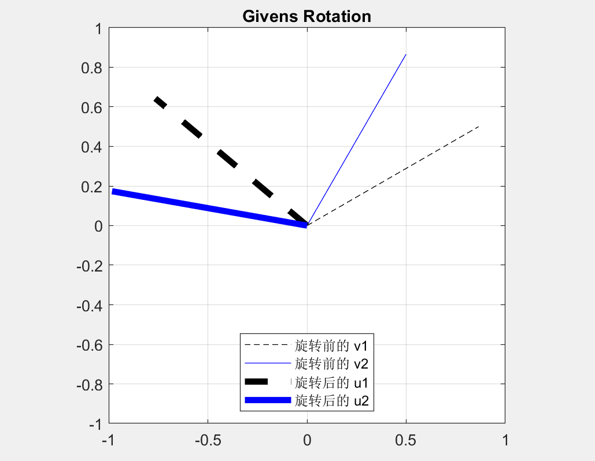
例2.6-2
课本插图有误，最右侧应为黑色浅虚线（课本为实线）

Slide 19
线性方程组符号解，例2.6-3
A=sym([1 1/2 1/2 -1;1 1 -1 1;1 -1/4 -1 1;-8 -1 1 1]);
b=sym([0;10;0;1]);%自行移项生成数字矩阵形式，再直接解掉
X1=A\b %比X1=inv(A)*b速度更快（MATLAB无需二次计算）
X1 =
1
8
8
9
syms d n p q
eq1= d+n/2+p/2-q ; eq2= d+n-p+q-10 ;
eq3= d-n/4-p+q ; eq4= -8*d-n+p+q-1 ;%跟课本相比，不会出警告
S=solve(eq1,eq2,eq3,eq4, d , n , p , q );%尽量不用字符串
disp([' d',' n',' p',' q'])
disp([S.d,S.n,S.p,S.q])
d n p q
[ 1, 8, 8, 9]
warning off 可关闭所有的警告提示（warning on恢复）

Slide 20
一般方程组符号解，例2.6-4
函数solve(exp1,exp2,…,expn,v1,v2,…,vn) 可以尝试寻找任何代数方程组的符号解。如果变量缺省，将选择“默认自由变量”（第二课课件）。旧版课本的“推荐”字符串定义方法新版MATLAB已经不推荐了。
syms u v x y z w
S=solve(u*y^2+v*z+w==0,y+z+w==0,y,z)
S = y: [2x1 sym]
z: [2x1 sym]
disp('S.y'),disp(S.y),disp('S.z'),disp(S.z)
S.y
(v + 2*u*w + (v^2 + 4*u*w*v - 4*u*w)^(1/2))/(2*u) - w
(v + 2*u*w - (v^2 + 4*u*w*v - 4*u*w)^(1/2))/(2*u) - w
S.z
-(v + 2*u*w + (v^2 + 4*u*w*v - 4*u*w)^(1/2))/(2*u)
-(v + 2*u*w - (v^2 + 4*u*w*v - 4*u*w)^(1/2))/(2*u)
[z,y]=solve(u*y^2+v*z+w==0,y+z+w==0,y,z)
结果上z实际上是y的值，y是z的值

Slide 21
例2.6-5,6
【例2.6-5】
syms d n p q
eq1=d+n/2+p/2-q;eq2=n+d+q-p-10;eq3=q+d-n/4-p;
%3方程，4变量，不定方程
warning off %新版MATLAB这种方式反而不warning
S=solve(eq1,eq2,eq3,d,n,p,q);
disp([' S.d',' S.n',' S.p',' S.q'])
disp([S.d,S.n,S.p,S.q]) %MATLAB定义z作为不定参数
S.d S.n S.p S.q
[ - 2, 8, - 4, 0] %注意：旧版本可以提供通解
【例2.6-6】
clear all,syms x;
s=solve((x+2)^x==2,x) %用==表示恒等式
% 计算会弹出警告，表达无法计算出符号值，输出数值结果
s =
0.69829942170241042826920133106081
xs=(s+2)^s
xs =
2.0

Slide 22
符号计算结果可视化(旧版ez系列)
指令名 | 含 义 | 可执行实例
ezcontour | 画等位线 | ezcontour('cos(x+sin(y))-sin(y)'),colormap(jet)
ezcontourf | 画填色等位线 | colormap(flipud(cool)),ezmesh('sin(x)*sin(y)') hidden off,hold on, ezcontourf('sin(x)*sin(y)'),view([34,62]) ,hold off
ezmesh | 画网线图 | ezmesh('exp(-s)*cos(t)','exp(-s)*sin(t)','t',[0,8,0,4*pi])
ezmeshc | 画带等位线的网线图 | ezmeshc('y/(1 + x^2 + y^2)',[-5,5,-2*pi,2*pi])
ezplot | 画二维曲线 | ezplot('1/y-log(y)+log(-1+y)+x - 1')
ezplot3 | 画三维曲线 | ezplot3('sin(3*t)*cos(t)','sin(3*t)*sin(t)','t','animate')
ezpolar | 画极坐标曲线 | ezpolar('sin(tan(t))')
ezsurf | 画曲面图 | ezsurf('(x+8)*((y)^2)/((x+8)^2 + (y)^4+eps)','circ') shading interp,colormap(flipud(hot)),view([83,84])
ezsurfc | 画带等位线的曲面图 | ezsurfc('sin(x)*sin(y)')
每一个函数去掉ez后本身也是一个MATLAB数值可视化函数

Slide 23
可视化演示-等位线
ezcontour(' cos(x+sin(y))-sin(y)') %MATLAB默认颜色较温和

Slide 24
可视化演示-等位线
ezcontour('cos(x+sin(y))-sin(y)'),colormap(jet) %红蓝对比

Slide 25
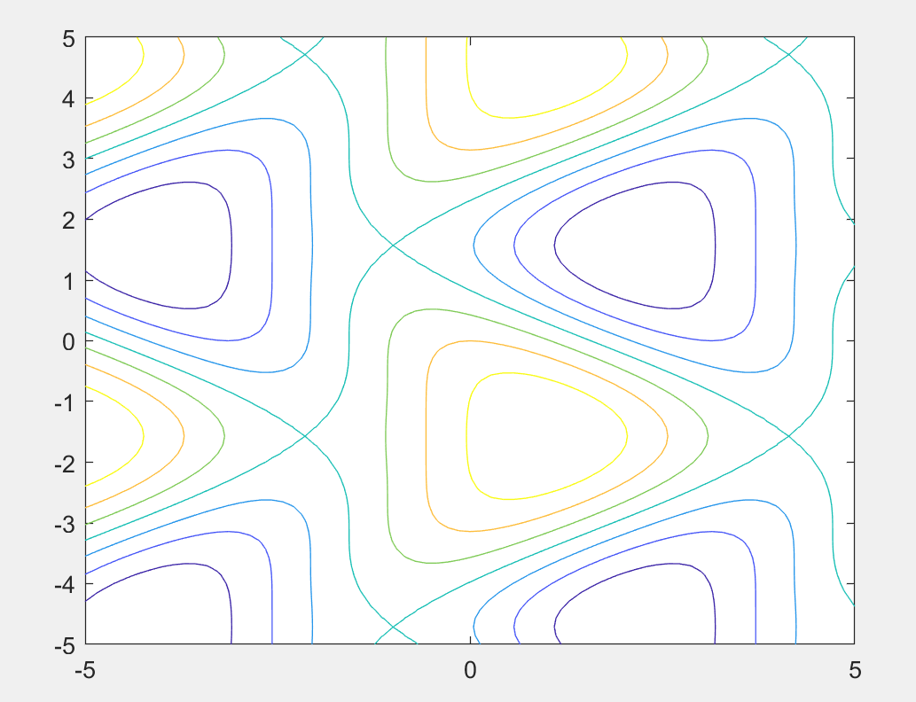
可视化演示-等位线-fcontour
syms x y;fcontour(cos(x+sin(y))-sin(y))%fcontour不支持字符串

Slide 26
可视化演示-填色等位线
colormap(flipud(cool)),ezmesh('sin(x)*sin(y)')
hidden off,hold on,
ezcontourf('sin(x)*sin(y)'),view([34,62]),hold off %view？(help)

Slide 27
可视化演示-网线图-fmesh无法用字符串
ezmesh('exp(-s)*cos(t)','exp(-s)*sin(t)','t',[0,8,0,4*pi])

Slide 28
可视化演示-坐标面带等位线的网线图
ezmeshc('y/(1 + x^2 + y^2)',[-5,5,-2*pi,2*pi])

Slide 29
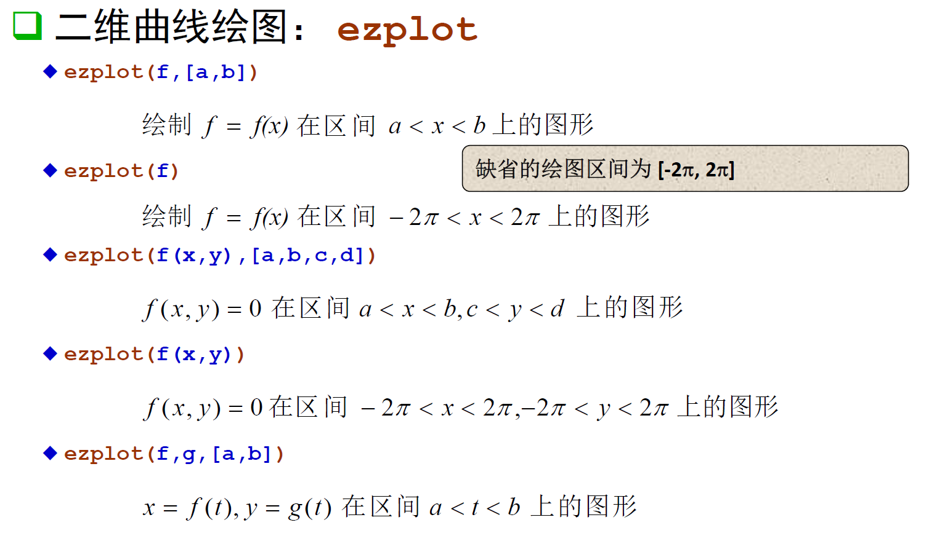
函数ezplot与fplot(使用方法基本相同)

Slide 30
例2.8-1
syms t tao
y=2/3*exp(-t/2)*cos(sqrt(3)/2*t)
y =
(2*exp(-t/2)*cos((3^(1/2)*t)/2))/3
s=subs(int(y,t,0,tao),tao,t)% int(y,t,0,t)也对，只是不好理解
s =
1/3-(2*exp(-t/2)*(cos((3^(1/2)*t)/2)/2-(3^(1/2)*sin((3^(1/2)*t)/2))/2))/3
subplot(2,1,1) %Figure共两行一列，第一幅图如下
fplot(y,[0,4*pi]),ylim([-0.2,0.7])%无需指定采样点
grid on
subplot(2,1,2) %Figure共两行一列，第二幅图如下
fplot(s,[0,4*pi])
grid on
title('s = \int y(t)dt') %若ezplot自带title，这样可以覆盖

Slide 31
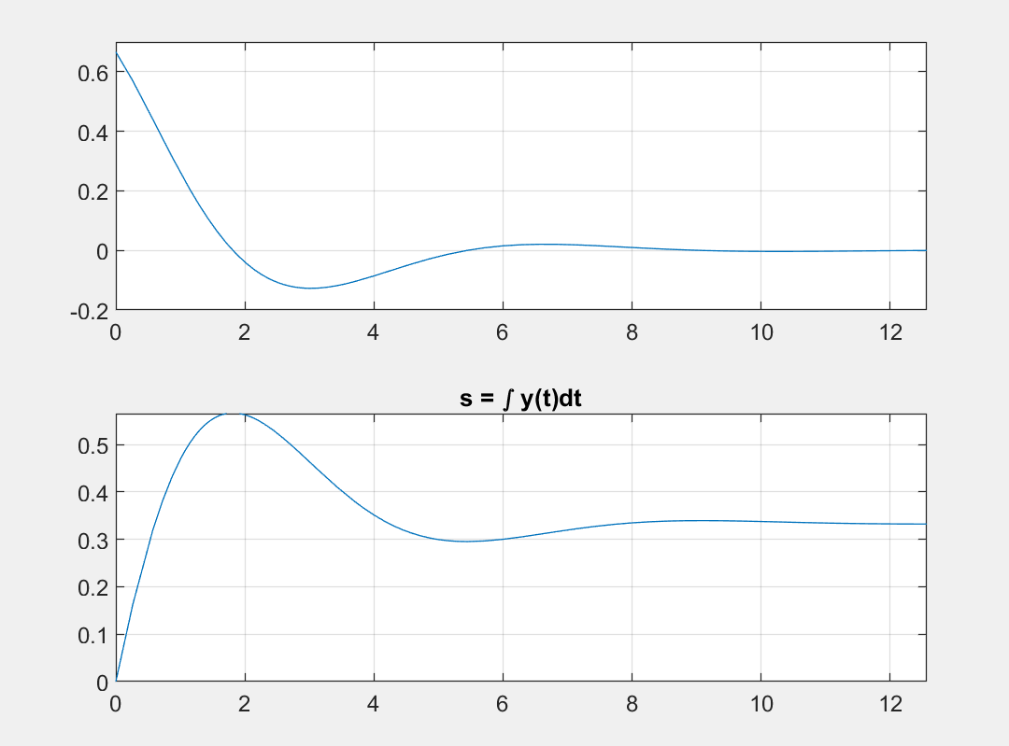
例2.8-1(fplot将会不自动加标题)

Slide 32
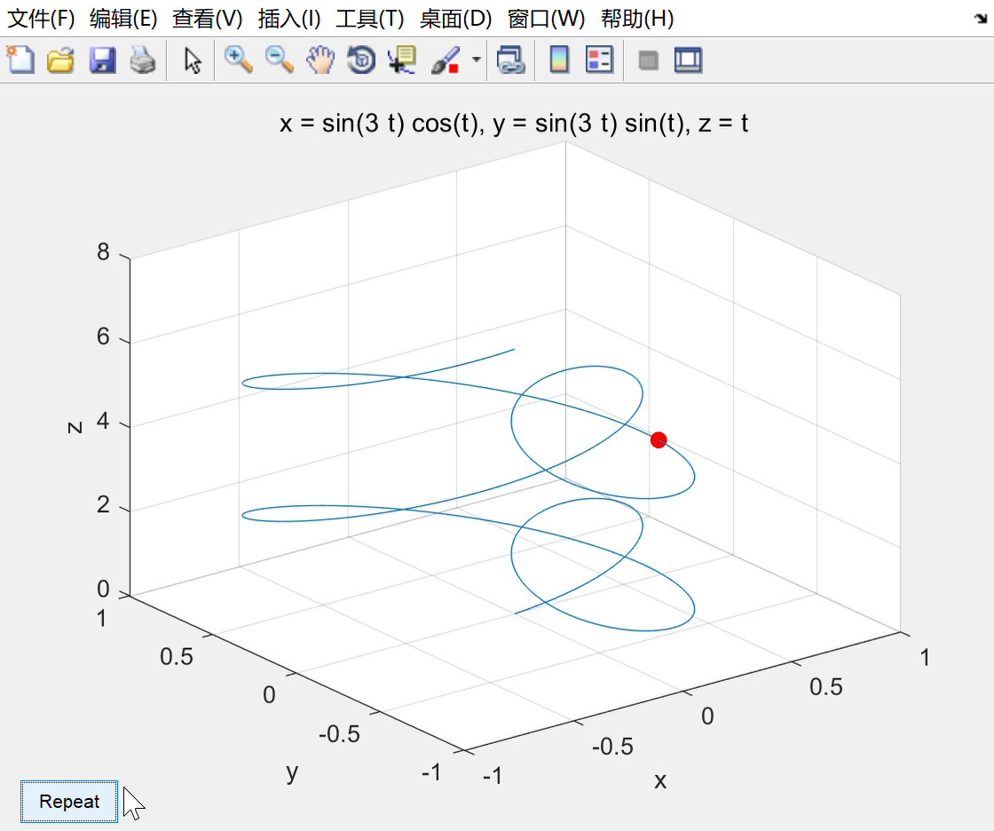
可视化演示-三维空间曲线-fplot3无法动画
ezplot3('sin(3*t)*cos(t)','sin(3*t)*sin(t)','t','animate')%动画

Slide 33
可视化演示-极坐标曲线
ezpolar('sin(tan(t))')

Slide 34
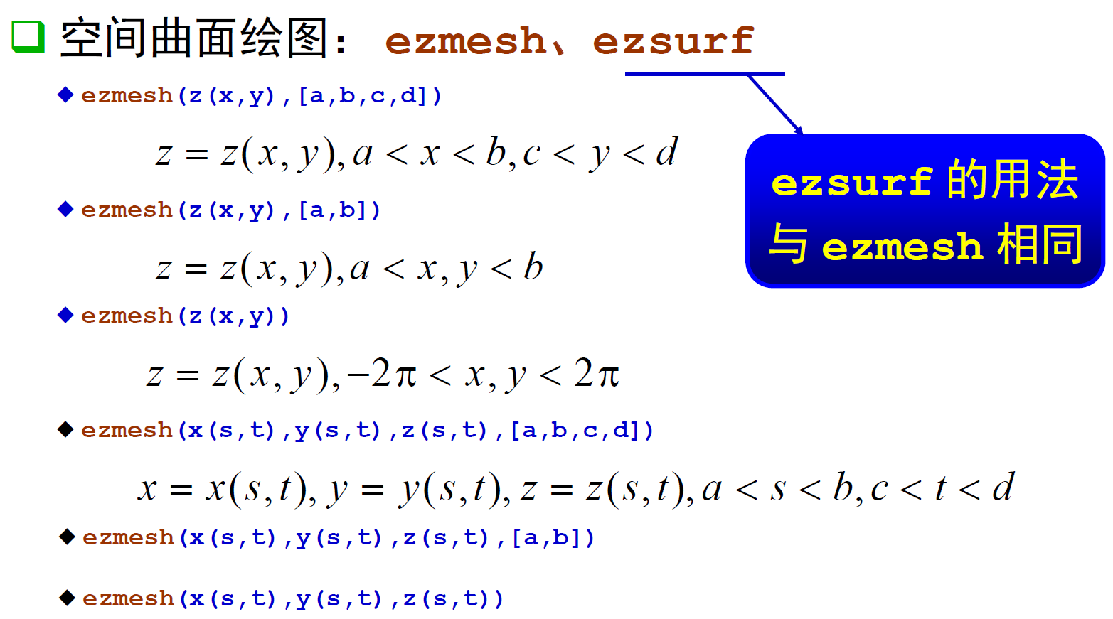
函数ezsurf与fsurf

Slide 35
例2.8-2
【例2.8-2】。
clf
x='cos(s)*cos(t)';
y='cos(s)*sin(t)';
z='sin(s)';
ezsurf(x,y,z,[0,pi/2,0,3*pi/2]) %两个参数，三个坐标构成参数曲面
view(17,40) %视角控制
shading interp %去掉黑色的线条网格
colormap(spring) %控制颜色风格为spring
light('position',[0,0,-10],'style','local')%两个位置打光,明暗效果
light('position',[-1,-0.5,2],'style','local')
material([0.5,0.5,0.5,10,0.3])
%设置对象的环境/漫反射/镜面反射强度、镜面反射指数和镜面反射颜色反射率

Slide 36
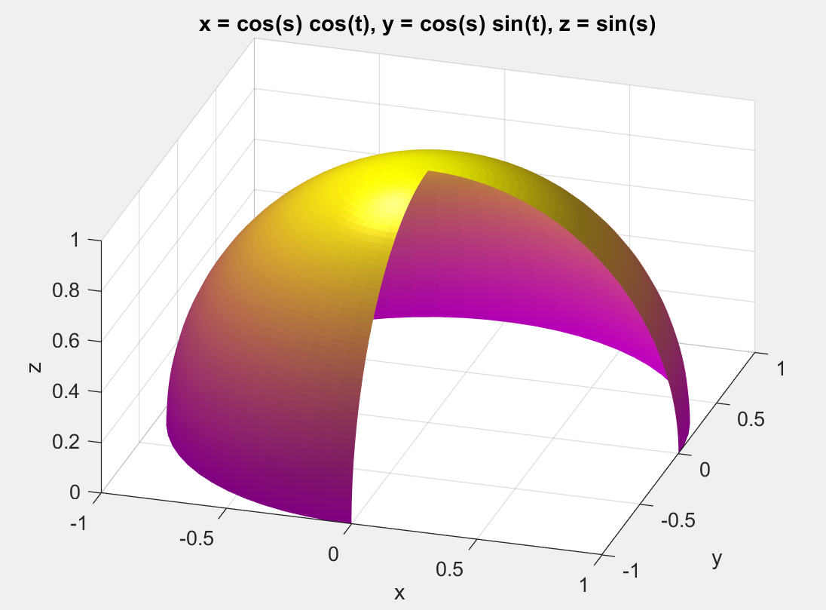
例2.8-2

Slide 37
例2.8-3
【例2.8-3】
clear all
syms x y real
f(x)=1-2/(1+exp(x)); disp('f(x)='),pretty(f)
f(x)=
2
1 - ----------
exp(x) + 1
fint(x) =int(f,x,0,x)
fint(x) = 2*log(exp(x) + 1) - log(4) - x
xk=0:0.1:2; %21个数值采样点
plot(xk,f(xk),'g:',xk,fint(xk),'r','LineWidth',3)
%传统绘图，注意fint(xk)在数值向量代入后，会转换为符号向量（自动取值转换）
title('函数及其积分函数')
xlabel('x')
legend('f(x)','\int^x_0 f(x) dx','Location','best')

Slide 38
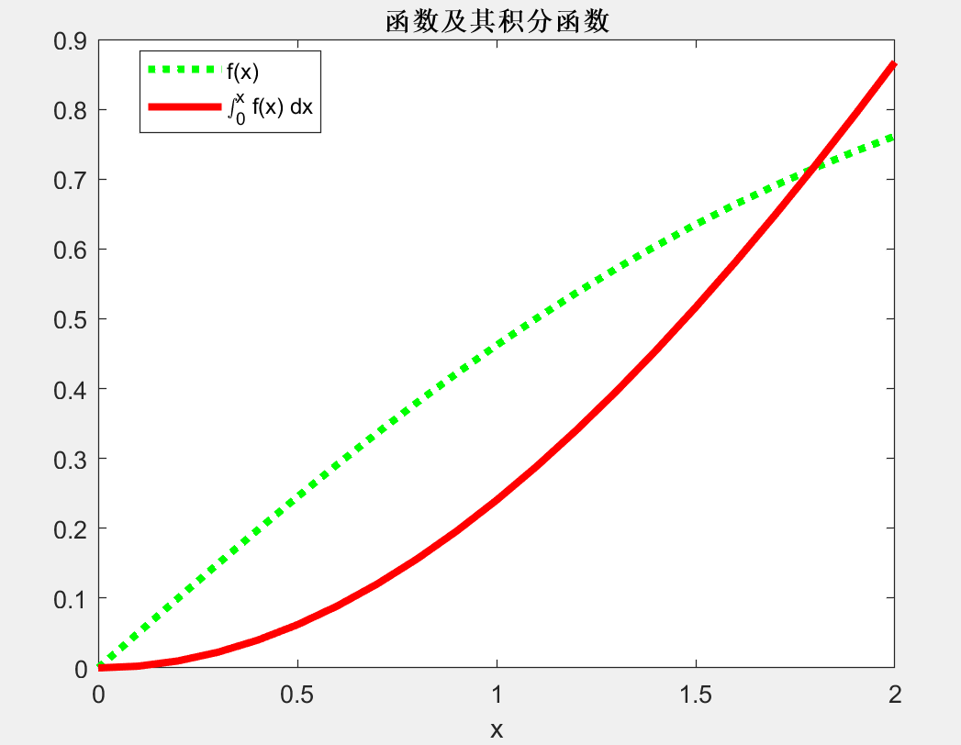
例2.8-3

Slide 39
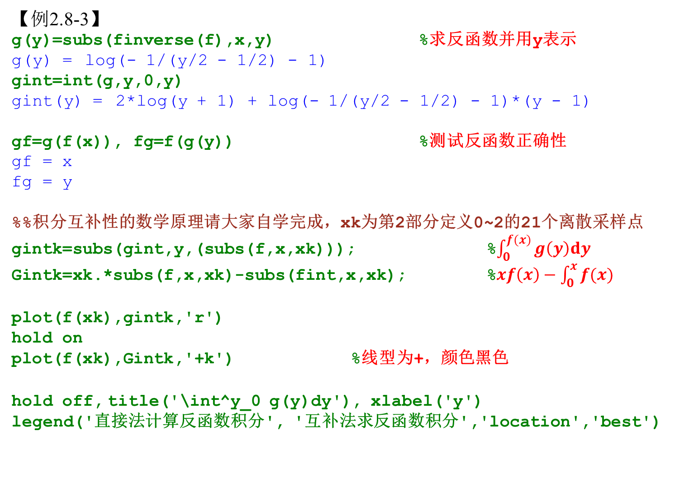
例2.8-3
【例2.8-3】
g(y)=subs(finverse(f),x,y) %求反函数并用y表示
g(y) = log(- 1/(y/2 - 1/2) - 1)
gint=int(g,y,0,y)
gint(y) = 2*log(y + 1) + log(- 1/(y/2 - 1/2) - 1)*(y - 1)
gf=g(f(x)), fg=f(g(y)) %测试反函数正确性
gf = x
fg = y
%%积分互补性的数学原理请大家自学完成，xk为第2部分定义0~2的21个离散采样点
gintk=subs(gint,y,(subs(f,x,xk))); %$\int_{0}^{f(x)}{g\left(y\right)dy}$
Gintk=xk.*subs(f,x,xk)-subs(fint,x,xk); %$xf\left(x\right)−\int_{0}^{x}{f(x)}$
plot(f(xk),gintk,'r')
hold on
plot(f(xk),Gintk,'+k') %线型为+，颜色黑色
hold off, title('\int^y_0 g(y)dy'), xlabel('y')
legend('直接法计算反函数积分', '互补法求反函数积分','location','best')

Slide 40
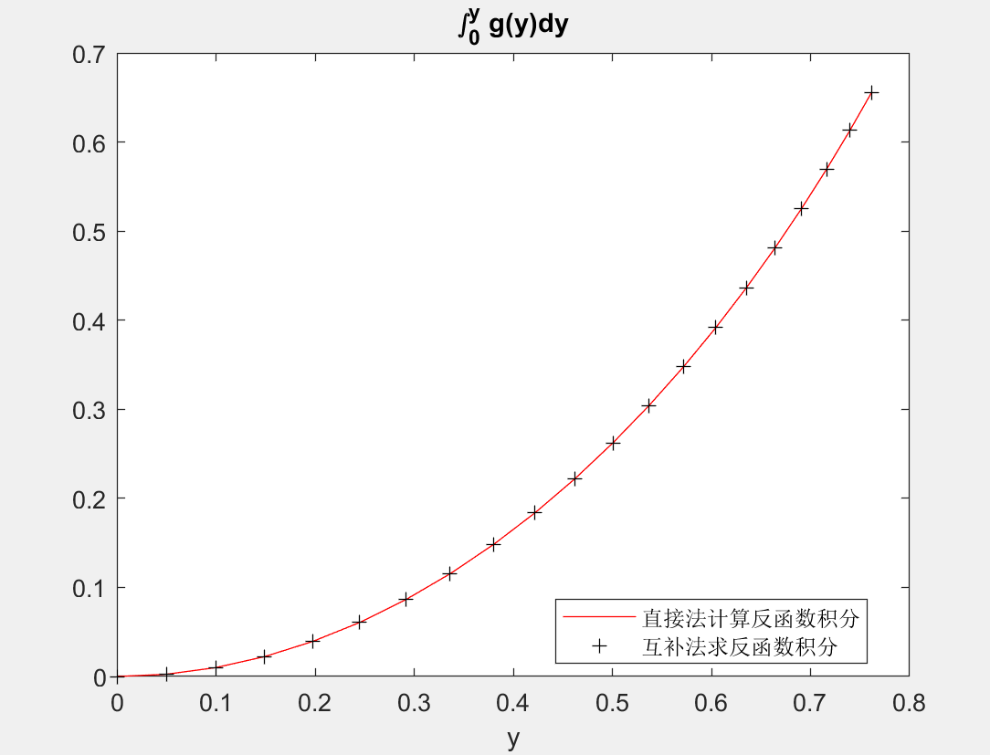
例2.8-3

Slide 41
例2.8-4(有改动！)
【例2.8-4】
clear all
syms x y
F(x,y)=sin(x^2+y) F(x, y) = sin(x^2 + y)
F7=taylor(F,[x,y],'Order',8)%二元函数的7阶泰勒展式（8阶截断）
F7(x, y) = - x^6/6 + (x^4*y^3)/12 - (x^4*y)/2 + (x^2*y^4)/24 - (x^2*y^2)/2 + x^2 - y^7/5040 + y^5/120 - y^3/6 + y
subplot(2,2,1),ezsurf(F,[-2,2]),shading interp %fsurf会没有标题
subplot(2,2,2),ezsurf(F7,[-2,2]), shading interp%两个函数的绘图对比
DF=F-F7; %误差函数
subplot(2,2,3),ezsurf(F,[-0.2,0.2],'circ')
%区域为指定方形区域内切圆,fsurf没有这个功能
title('f(x,y)= sin(y+x^2)')
shading interp
subplot(2,2,4),ezsurf(DF,[-0.2,0.2],'circ')%误差函数绘图
title('f(x,y) - F7'),shading interp

Slide 42
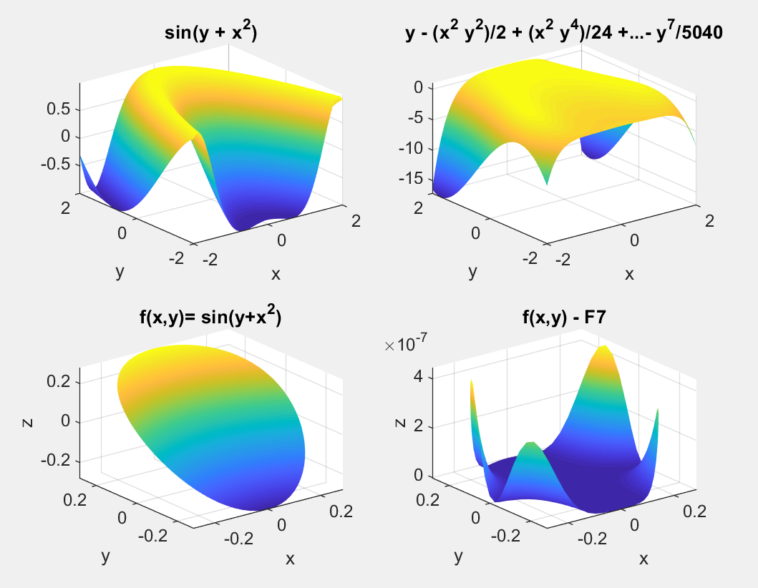
例2.8-4（上面两图为何不像？axis）

Slide 43
第四周电子版作业（下周三0点前提交）
作业请于下周二23:59:59或以前提交到电子邮箱 sysumatlab@163.com
邮件标题格式：“05370038；李嘉；周二班；第四周作业”
请将所有题目的方法设计（如果有）、代码、运行结果、绘图结果（如果有），放于同一个pdf(推荐使用）文件内（doc或docx也可）。文件名建议与邮件标题完全相同。
电子版作业提交后会收到自动回复，迟交者按一天1级来扣分。1级折合总评约等于0.2-0.5分.
请勿抄袭，一经发现，最终总评不超过80。两次抄袭等于挂科。

Slide 44
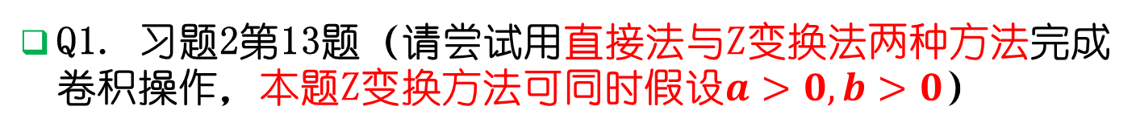
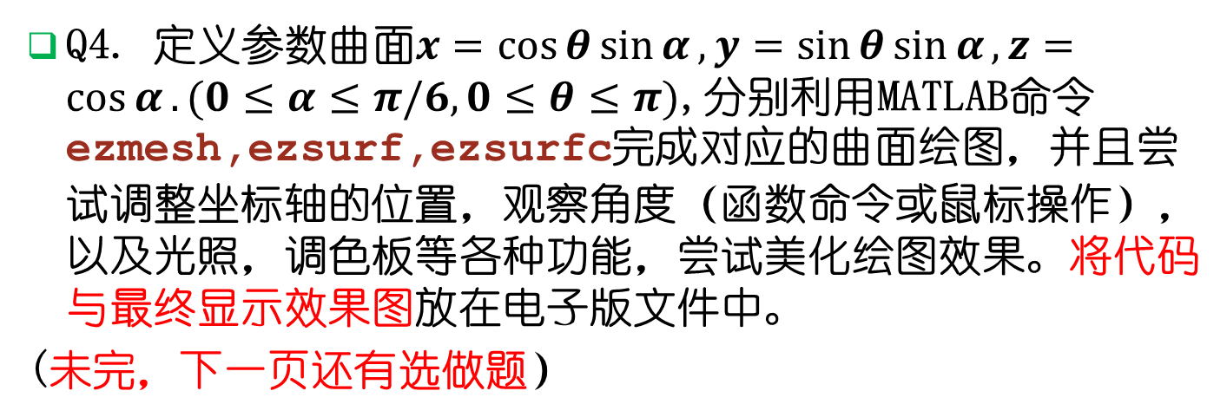
第四周电子版作业（下周三0点前提交）
Q1. 习题2第13题（请尝试用直接法与Z变换法两种方法完成卷积操作，本题Z变换方法可同时假设$a>0,b>0$）
Q2.&Q3. 习题2第18与20题(不要使用字符串表达式！)
Q4. 定义参数曲面$x=\cos{θ}\sin{α},y=\sin{θ}\sin{α},z=\cos{α}.(0≤α≤π/6,0≤θ≤π)$,分别利用MATLAB命令ezmesh,ezsurf,ezsurfc完成对应的曲面绘图，并且尝试调整坐标轴的位置，观察角度（函数命令或鼠标操作），以及光照，调色板等各种功能，尝试美化绘图效果。将代码与最终显示效果图放在电子版文件中。
(未完，下一页还有选做题）

Slide 45
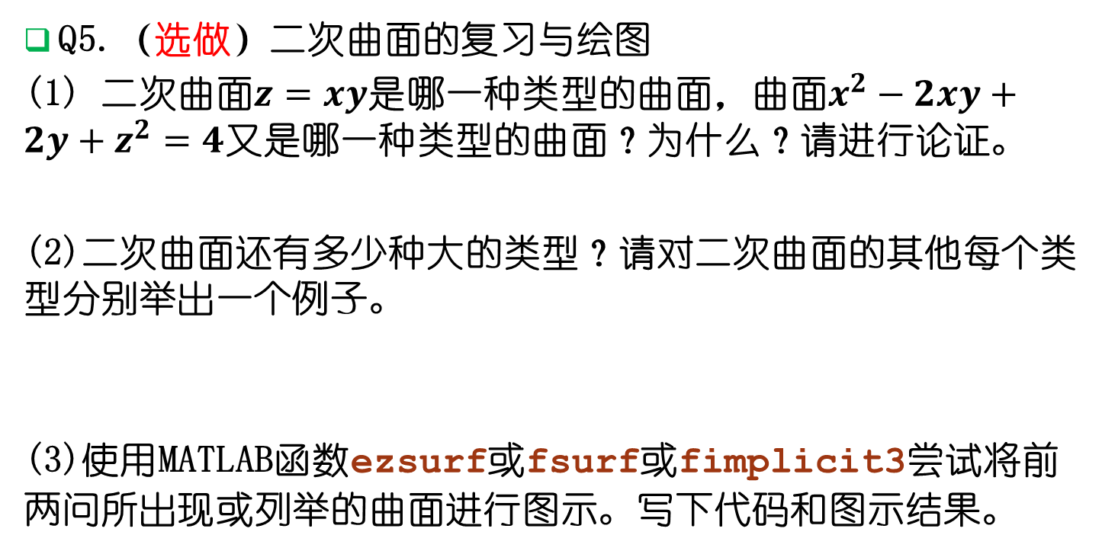
第四周电子版作业（下周三0点前提交）
Q5.（选做）二次曲面的复习与绘图
(1) 二次曲面$z=xy$是哪一种类型的曲面，曲面$x^{2}−2xy+2y+z^{2}=4$又是哪一种类型的曲面？为什么？请进行论证。
(2)二次曲面还有多少种大的类型？请对二次曲面的其他每个类型分别举出一个例子。
(3)使用MATLAB函数ezsurf或fsurf或fimplicit3尝试将前两问所出现或列举的曲面进行图示。写下代码和图示结果。
如果完成了选做，请将邮件标题（附件名可不改）格式改为：
“有选做！；05370038；李嘉；周二班；第四周作业”

Slide 46
不用交的作业（重要）
将今天讲过的例题尝试自己键入并运行一遍
课本习题2第5,17,19题请自行阅读、思考、测试完成。
通过已经学习的数学分析的知识，思考互补法求反函数积分的原理。

Slide 47
感谢同学们认真听课!
欢迎同学们积极提问、交流
sysumatlab@163.com

